Slide 1
Measuring plan diversity: Pathologies in Existing Approaches and a New Plan Distance Metric
東京大学教養学部学際科学科
総合情報学コース4年
指導教員 福永アレックス
山村武史

Slide 2
abstract
プランの多様性
  プランニング問題において多様なプランを生成することが必要
Plan Distance Metric
  プランとプランがどれほど異なっているかを図る問題のドメインに依存しないような指標が必要
  従来のプラン間の多様性を計算する距離関数と異なるコルモゴロフ複雑性による正規化圧縮距離(NCD)による新たな距離関数を提案

Slide 3
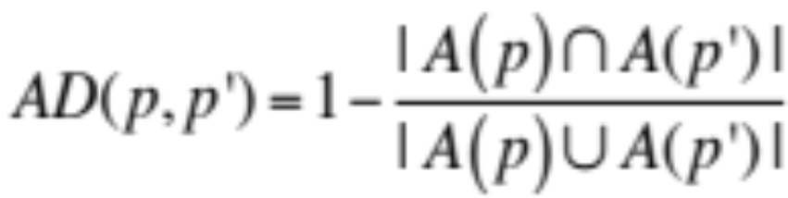
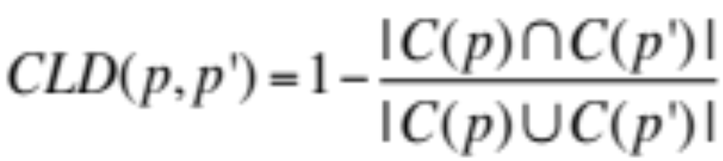
Background
AD(Action Distance)
  A(p) はプランpを生成するアクションのセット
CLD(Causual Links Distance)
  C(p) は causal links のセット
  causal links は3つの要素 <a, r, a’> （aは状態rを生成するようなアクション，a’は状態rになる前のアクション）の集合
Notes:
where a is an action producing p as an effect, and a’ is an action consuming p as a precondition.

Slide 4
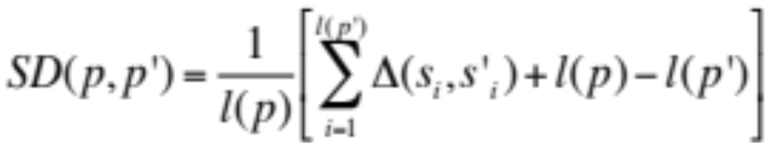
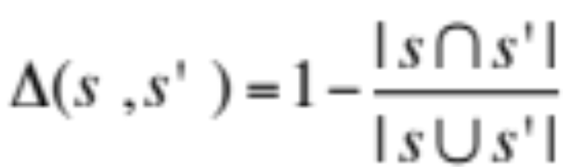
Background
SD(State Distance)
  SD differs from the action and causal link distances in that it is a measure over state sequences, rather than state sets.
  ｌ(p)はプランpのstate sequencesの数
  l（ｐ）>l(p’)となるようにとる
Notes:
状態のセットと言うよりも 状態の

Slide 5
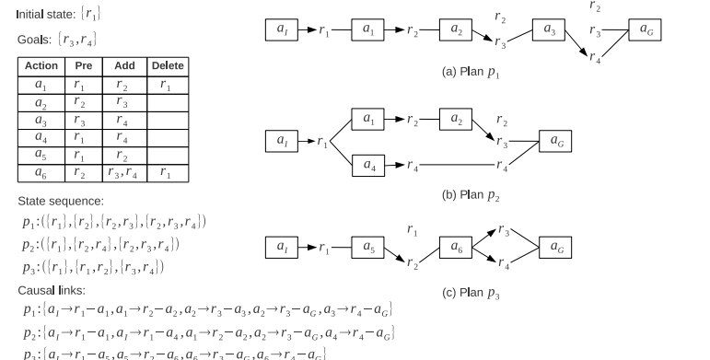
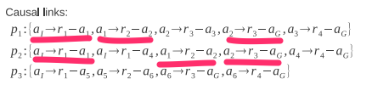
Example
  AD(p_{1,} p₂) = 1- action_set(a₁,a₂)/action_set(a₁,a_{2,}a₃,a₄))
  = 1-2/4 =0.5
  CLD(p_{1,} p₂) = 1 - casual_links_set(p1∩p2)/casual_links_set(p1∪p2)
  = 1 – 3/7 = 4/7 = 0.5714
  SD((p_{1,} p₃) = 1/k * （ΣΔ[i=1,k’]（s_{i},s’_{i}）+k–k’）
  = 1/3 * {(1-1/2)+(1-1/3)+3-2}
  = 13/18 =0.7222
Notes:
状態のセットと言うよりも 状態の

Slide 6
Why not previously proposed diversity measures are the theoretically motivated?
適切な距離関数の満たすべき下記条件を満たしていない
  D(x,y)= 0 iff x=y (identity)
  D(x,y)= D(y,x)(symmetry)
  D(x,y) ≦ D(x,z)+ D(z,y)(triangle inequality)
  同じactionとcausual linkｓのsetであっても並び替えることで，別の異なるプランを生成する可能性があるためAD CLDは上記の条件を満たせない
lifted representationを考慮出来ない
  例t1を位置aからｂ，位置ｂからｃに動かすプランとt2を位置aからb，位置ｂからcに動かすようなプランは似たプランであるということを認識出来ない．
  A(p) はプランpを生成するアクションのセット
CLD(Causual Links Distance)
  C(p) は causal links のセット
  causal links は3つの要素 <a, r, a’> （aは状態rを生成するようなアクション，a’は状態rになる前のアクション）の集合
Notes:
where a is an action producing p as an effect, and a’ is an action consuming p as a precondition.

Slide 7
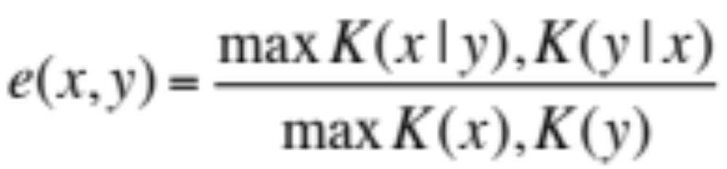
Kolmogorov complexity
コルモゴロフ複雑性とは？
  コルモゴロフ複雑性とは,文字列の複雑さの一つの定義
  文字列を出力する最短のプログラムの長さをその文字列の複雑さと考える
  一般にコルモゴロフ複雑性の値は計算不能
  コルモゴロフ記述量K(x)は入力xを復元可能な範囲で極限まで圧縮した際に得られる２進列のビット長
  相対コルモゴロフ記述量K(x|y)は補助データ y を用いて復元す ることを想定したときの x の最小の圧縮列長
  基本的にデータの情報量のみに依存しているので「その対象は何でも構わない」

Slide 8
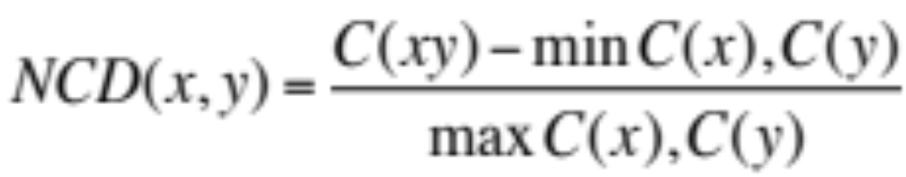
New Plan Distance Metric
NCD(Normalized Compression Distance )
  実際にはコルモゴロフ記述量は計算不能なので代わりに文字列xを現実に使われている圧縮プログラムで圧縮した際に得られる正規化圧縮距離C(x)を用いる
  相対コルモゴロフ記述量を定義する際に補助情報を使った圧縮という概念がないためC(x|y)= c(yx) –c(y)で表す．直感的には, yx を記述するには y を記述 し, それを用いて x を記述するのが順当である. この 前者の記述量が C(y), 後者が C(x|y) である. 従って C(yx) = C(y) + C(x|y) が成り立つ
Notes:
状態のセットと言うよりも 状態の

Slide 9
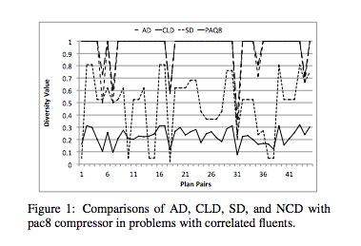
Correlated Fluents
問題設定
  There are two agents one of which mirrors the other’s actions
  The problems involve an agent reaching a particulat goal location in a grid , and we compare plans for problems with differne initial positions of the two ninjas with different goals
考察
  AD,CLD，SDではdiversityを過剰に
  高く見積もりすぎる.
  というのもそれぞれの要素を完全に
  異なるか，同じかで判断するため，例え
  ば鏡のように対称性をもったアクション
  で構成されるプランを完全に異なると
  判断するためである．
  NCDではより本質的なプランの特徴で距離を測る事ができる

Slide 10
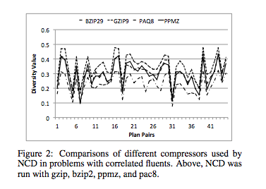
Comparing Compressors
問題設定
  異なる圧縮方法 gzip,bzip2,ppmz,pac8を用いてNCDがどのような値をしめすか見る
  使用した問題は先程と同じCorrelated fluents problem
結果と考察
  興味深いこととしては，異なる圧縮方法
  を使用しているのに，グラフが同じような
  曲線を示していること
  今回の問題は20stepほどのプランで
  あったのでもっと複雑な問題であるときの
  方がpaq8やppmzなどではより類似性を
  特定しやすいのではないか?

Slide 11
Comparing Compressors
問題設定
  異なる圧縮方法 gzip,bzip2,ppmz,pac8を用いてNCDがどのような値をしめすか見る
  使用した問題は先程と同じCorrelated fluents problem
結果と考察
  興味深いこととしては，異なる圧縮方法
  を使用しているのに，グラフが同じような
  曲線を示していること
  今回の問題は20stepほどのプランで
  あったのでもっと複雑な問題であるときの
  方がpaq8やppmzなどではより類似性を
  特定しやすいのではないか?

Slide 12
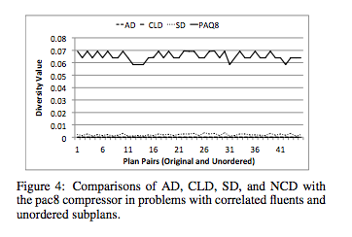
Action Orderings
仮説
  大半の圧縮方法では近隣の関係性は認識できるが，遠くはなれたアクション同士の類似性を見ぬくことが出来ないのではないか？
問題設定
  we generated random planning problems with correlated fluent whose solutions consists of unorderd subplans.
結果と考察
  AD,CLDは全てのプランを正しく同一のものであると
  認識出来た．SDもほぼ全てのプランを同一と認識出来
  た．
  それに対し,NCDは誤ってdiversityを大きく見積もっ
  てしまっている．原因としては近接したアクション同士の
  類似性に過剰に注目しているため，アクション間に距離
  があるプランの類似性を見抜けなかったためと
  考えられる．

Slide 13
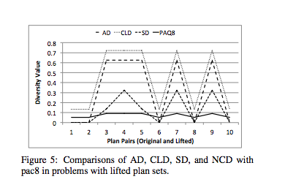
Lifted Information
問題
  Exisitng plan-plan distance metrics are very sensitive to parameter values
  because they work on grounded representation
  If we comare two delivery plans, each following the same path, but using different trucks, AD and CLD will give very high diversity values, even if qualitively the two plans are very similar
結果と考察
  AD,CLDはgrounding にplanを判定するため,
  Diversity valueが大きく見積もられている
  それに対し,NCDはlifted informationによる
  類似性を正しく認識出来ているためdiverstiy
  valueが小さくなり，より本質に近いプラン同士
  の距離を見つけることができている

Slide 14
Effect of Plan Encodings
仮説
  One concern is that NCD might simply be exploiting the textual convversions of planning domains written to be human-understandable
  Good naming conventions simply make obvious the type structure, and so give NCD a shortcut to a valid feature of the problem
設定
  We took a domain and problem and randomly renamed all the operators and all the types
結論
  Before NCD =0.535 after NCD = 0.481
  The renaming did not change NCD’s behavior significantly
  Simply garbling the names of the operators and actions in a typed PDDL domain, then does not impede the use of NCD to measure diversity.
  A(p) はプランpを生成するアクションのセット
CLD(Causual Links Distance)
  C(p) は causal links のセット
  causal links は3つの要素 <a, r, a’> （aは状態rを生成するようなアクション，a’は状態rになる前のアクション）の集合
Notes:
Garbling 文字化け

Slide 15
Conclusions and Future work
NCD does not obviously adapt to plans with costs
One question that we have just begun to probe has to do with how sensitive NCD will be to naming.
Where we do not hava a domain-specific measurement, NCD should give us a way to measure distance between both the input and the output
Notes:
多点同時探索型手法で重要となる要素の一つとして，集団の多様性と集中化が挙げられる．集団に多様性を持たせることで，幅広い探索を行い，一方で集中化により，精度の高い近似的な最適解を得ることが可能となる．

